Slide 1
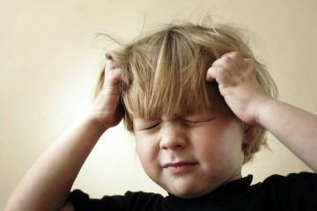
Вегетативная дистония у детей

Slide 2
Что такое ВСД
полиэтиологический синдром, согласно МКБ-10, может классифицироваться как проявление соматоморфной вегетативной дисфункции сердца и ССС, объединяющий прежние диагнозы: кардионевроз, нейроциркуляторная дистония, нейроциркуляторная астения, психовегетативный синдром, вегетоневроз, вегетоз, вегетопатия.

Slide 3
Основные причины ВСД у детей
Органические поражения нервной системы (особенно гипоталамической и стволовой области головного мозга)
Невроз (астенический невроз и невроз навязчивых состояний, которые чаще проявляются у детей)
Конституциональные особенности нервной системы (нервно-артрический тип конституции)
Сочетание указанных видов патологии (нарушенная вегетативная регуляция различных систем и органов)

Slide 4
Клиническая картина
Кожные покровы (акроцианоз, усиление сосудистого рисунка, красный дермографизм – местное изменение окраски кожи при ее механическои раздражении, гипергидроз ладоней, стоп – влажность, зябкость стопы и ладоней).
Кардиальные изменения (боли, неприятные ощущения в области сердца, сердцебиение, сосудистые шумы)

Slide 5
Дыхательная система (при неадекватной физической нагрузке дыхание характеризуется глубокими, шумными вздохами, ощущением «нехватки воздуха», при засыпании свистящий вдох). Подобные симптомы наблюдаются при эмоциональном напряжении.
Абдоминальный синдром характерен для детей с ваготонией. Болевой синдром длится несколько минут, напоминают «кишечную колику». Приступы возникают и заканчиваются спонтанно. В раннем возрасте – срыгивания и колика, позже – необоснованная рвота с приступообразными болями, тошнотой, отказом от завтрака. В основе болевого синдрома лежат дискинезии ЖКТ.

Slide 6
Обменно – эндокринные нарушения сопровождаются повышенной массой тела для детей. Характерны стрии, угревая сыпь. У детей с симпатикотонией при повышенном аппетите масса тела снижена. Кожные покровы чистые.
Синдром вестибулопатии проявляется головокружениями при виде движущий предметов, плохая переносимость транспорта и душных помещений. Физическая работоспособность и переносимость физических нагрузок снижена.

Slide 7
Терморегуляция (при симпатикотонии фебрильная температура тела 39 – 40. При этом отсутствует озноб. Температура снижается во время сна)
Критериями тяжести вегетативной дистонии являются:
Манифестация признаков вегетативной дистонии в раннем возрасте;
Выраженность головной боли в утренние часы;
Наличие обмороков;
Наличие вегетативных кризов (пароксизмов).

Slide 8
По данным Вейна А.М. для вегетативных кризов типичны:
Приступообразный характер;
Полисистемные вегетативные растройства;
Наличие эмоционально – аффективных проявлений.
Выделяют следующие вегетативные кризы:
симпатикоадреналовые;
вагоинсулярные;
Смешанные пароксизмы.

Slide 9
Симпатикоадреналовый криз
Чувство тревоги, страха
Головная боль
Тахикардия
Повышенное артериальное давление
Сухость во рту

Slide 10
Вагоинсулярный криз
Острое чувство голода
Слабостьобильный пот
Снижение температуры тела
Брадикардия, реже тахикардия
Слабый пульс
Сниженное артериальное давление
Возможен обморок
Боли в животе с тошнотой и рвотой
Мигреноподобная головная боль
Иногда – затруднение дыхания, напоминающий приступ бронхиальтной астмы.

Slide 11
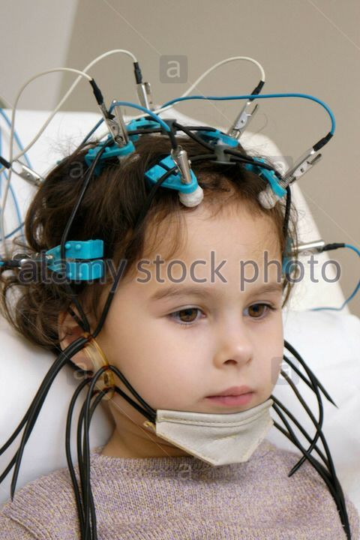
Методы диагностики

Slide 12
Методы обследования
ЭКГ в покое и после физической нагрузки
Лекарственные пробы с хлоридом калия, атропином и др)
ФКГ
УЗИ сердца
Суточное мониторирование АД
Холтеровское мониторирование
Реовазография
ЭхоЭГ
ЭЭГ

Slide 13
Осмотр специалистов
Окулист
Оторинолоринголог
Невропатолог
эндокринолог

Slide 14
Суточное мониторирование АД
СМАД позволяет:
1. получить информацию об уровне и колебаниях АД в течение суток;
2. установить влияние бодрствования и сна на АД;
3. выявить влияние на уровень АД физических и эмоциональных нагрузок;
4. определить индивидуальные суточные ритмы АД и ЧСС
5. на основании полученных данных провести дифдиагностику между ВД, АГ и гипотонией.

Slide 15
Принципы лечения

Slide 16
Немедикаментозная терапия
Правильная организация труда и отдыха
Соблюдение распорядка дня
Занятия физической культурой
Рациональное питание
Психотерапия
Водолечение и бальнеотерапия
Физиотерапия
Массаж
Иглорефлюксотерапия

Slide 17
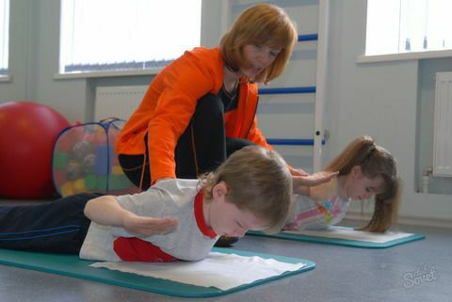

Slide 18
Рекомендуемый вид спорта
Оздоровительное плавание
Велосипед
Спортивная ходьба
Виды «медленного» бега
Командно – игровые виды спорта (волейбол, баскетбол и др)
Коньки
Лыжи

Slide 19
Медикаментозная терапия
Препараты растительного происхождения: валерианы настойка или в таблетизированной форме (персен), пустырник, астрагал, пион, калина, зверобой, укроп донник, душица, мята, мелисса, шалфей, шафран.

Slide 20
Седативные средства, регулирующие процессы торможения и возбуждения в ЦНС
Транквилизаторы: седуксен, тазепам, элениум, клоназепам, амизил, триоксазин, мепроман, мепробамат.
Нейролептики: френолон, сонапакс, терален.

Slide 21
Ноотропные препараты, применяемые в комплексном лечении вегетативных нарушений у детей:
Пирацетам (ноотропил)
Пиридитол
Ацеферен
Пентогам
Глутаминовая кислота
Глицин

Slide 22
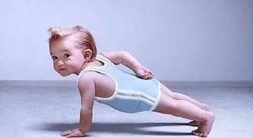
Благодарю за внимание!!!

